Slide 1
Федеральное государственное бюджетное учреждение науки
Институт вычислительных технологий
Сибирского отделения Российской академии наук
Жижимов О.Л.
Новые возможности платформы
ZooSPACE
для задач интеграции распределенных данных
1
XV Российская конференция "Распределенные информационно - вычислительные ресурсы" (DICR-2014), 2-5 декабря 2014, Новосибирск

Slide 2
Интеграция информационных ресурсов
Интеграция ресурсов включает
Доступ ко всем интегрированным ресурсам через единые пользовательские интерфейсы по единым протоколам
Сквозной поиск во всем множестве интегрированных информационных ресурсах, а также в их логических и физических подмножествах
Извлечение информации в единых форматах
Управление ресурсами и доступом к ним в соответствии с едиными политиками
Контроль целостности и доступности сервисов для всех ресурсов
Сбор статистической информации об использовании ресурсов
2
XV Российская конференция "Распределенные информационно - вычислительные ресурсы" (DICR-2014), 2-5 декабря 2014, Новосибирск

Slide 3
ZooSPACE
В ИВТ СО РАН выполняются работы по интеграции разнородных информационных ресурсов различных организаций на базе единой технологической платформы ZooSPACE.
Платформа ZooSPACE позволяет создать облачную структуру для доступа к разнородным данным в соответствии с открытыми международными стандартами и предоставить пользовательские и административные интерфейсы как для работы с интегрированными данными, так и для управления инфраструктурой ZooSPACE.
3
XV Российская конференция "Распределенные информационно - вычислительные ресурсы" (DICR-2014), 2-5 декабря 2014, Новосибирск

Slide 4
Основные компоненты архитектуры платформы
Платформа массовой интеграции баз данных ZooSPACE основана на архитектуре слабосвязанных самодостаточных узлов, каждый из которых обладает полной или частичной функциональностью ZooSPACE.
Такая архитектура позволяет создавать территориально распределенные информационные системы, управляемые по единым политикам через единые интерфейсы.
Узел 1
Узел 2
TCP/IP
TCP/IP
Интернет
TCP/IP
TCP/IP
Узел 3
Узел 4
Инфраструктура узлов ZooSPACE
4
XV Российская конференция "Распределенные информационно - вычислительные ресурсы" (DICR-2014), 2-5 декабря 2014, Новосибирск

Slide 5
ZooSPACE – основные подсистемы
Платформа ZooSPACE содержит несколько слабосвязанных распределенных подсистем, обеспечивающих:
Централизованное управление и конфигурирование (ZooSPACE-L)
Доступ к ресурсам (ZooSPACE-Z)
Пользовательские и административные WEB-интерфейсы (ZooSPACE-W)
Сбор статистической информации (ZooSPACE-S)
Мониторинг функционирования всей системы (ZooSPACE-M).
Каждый узел должен содержать серверы, обеспечивающие функционирование одной или нескольких подсистем ZooSPACE.
5
XV Российская конференция "Распределенные информационно - вычислительные ресурсы" (DICR-2014), 2-5 декабря 2014, Новосибирск

Slide 6
ZooSPACE -L
Инфраструктура подсистемы ZooSPACE-L
6
XV Российская конференция "Распределенные информационно - вычислительные ресурсы" (DICR-2014), 2-5 декабря 2014, Новосибирск

Slide 7
Структура каталога ZooSPACE-L
7
XV Российская конференция "Распределенные информационно - вычислительные ресурсы" (DICR-2014), 2-5 декабря 2014, Новосибирск

Slide 8
8
XV Российская конференция "Распределенные информационно - вычислительные ресурсы" (DICR-2014), 2-5 декабря 2014, Новосибирск

Slide 9
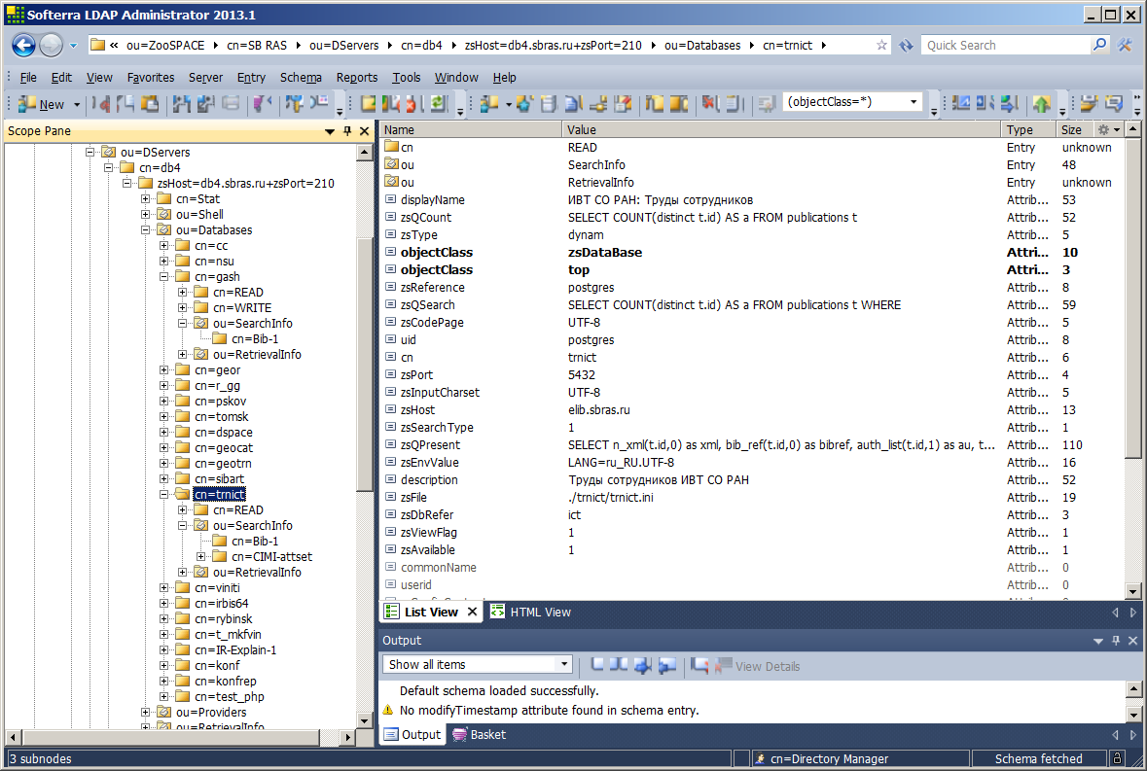
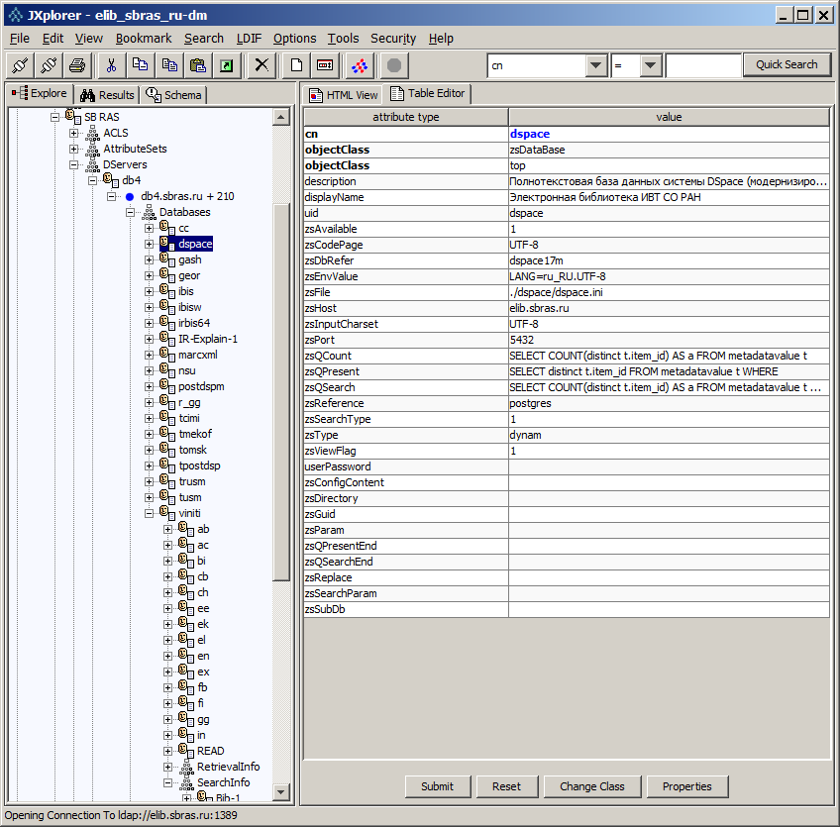
Управление подсистемой ZooSPACE-L
9
XV Российская конференция "Распределенные информационно - вычислительные ресурсы" (DICR-2014), 2-5 декабря 2014, Новосибирск

Slide 10
Подсистема ZooSPACE-Z
Эта подсистема является основной подсистемой ZooSPACE.
Она обеспечивает функционирование подсистемы доступа к базам данных системы ZooSPACE и интегрирует совокупность Z39.50 и SRW/SRU серверов узлов, функционирующих в соответствии с единой для всех политикой.
Для работы в качестве серверов Z39.50 и SRW/SRU разработан специальный сервер ZooPARK-ZS, обладающий необходимой функциональностью.
Сервер ZooPARK-ZS является специальной реализацией сервера ZooPARK v.6.1, которая существенно отличается от функционирующих сегодня в России серверов ZooPARK v.5.13.
10
XV Российская конференция "Распределенные информационно - вычислительные ресурсы" (DICR-2014), 2-5 декабря 2014, Новосибирск

Slide 11
11
XV Российская конференция "Распределенные информационно - вычислительные ресурсы" (DICR-2014), 2-5 декабря 2014, Новосибирск

Slide 12
Подсистема ZooSPACE-Z
Каждый сервер ZooPARK-ZS в ZooSPACE-Z предоставляет интерфейсы доступа к данным по протоколам Z39.50 и SRW/SRU в соответствии со спецификациями этих протоколов и обеспечивает взаимодействие с серверами СУБД, которые по отношение к подсистеме ZooSPACE-Z являются внешними, но могут использовать политику аутентификации и авторизации своих пользователей в подсистеме ZooSPACE-L.
Одной из обязательных функцией серверов ZooPARK-ZS является возможность переадресовывать запросы на доступ к данным на другие серверы ZooPARK-ZS подсистемы ZooSPACE-Z, а также на серверы Z39.50 и SRW/SRU, не входящие в ZooSPACE-Z, по соответствующим протоколам.
12
XV Российская конференция "Распределенные информационно - вычислительные ресурсы" (DICR-2014), 2-5 декабря 2014, Новосибирск

Slide 13
Архитектура сервера ZooPARK-ZS: доступ к данным
Ядро сервера ZooPARK-ZS
Интерфейс провайдеров данных
Доступ к LDAP
ZS-MSSQL
MS SQL Server
ZS-MySQL
MySQL Server
ZS-Oracle
Oracle Server
ZS-PostgreSQL
PostgreSQL Server
ZS-ISIS
Файловая система ОС
ZS-IRBIS64
Сервер ИРБИС-64
ZS-SHELL
Командный процессор ОС
ZS-RemoteZ
Сервер Z39.50
ZS-RemoteS
Сервер SRW/SRU
13
XV Российская конференция "Распределенные информационно - вычислительные ресурсы" (DICR-2014), 2-5 декабря 2014, Новосибирск

Slide 14
Алгоритм переадресации запросов для сервера ZooPARK-ZS
14
XV Российская конференция "Распределенные информационно - вычислительные ресурсы" (DICR-2014), 2-5 декабря 2014, Новосибирск

Slide 15
Подсистема ZooSPACE-W предназначена для предоставления административных и пользовательских WEB-интерфейсов для доступа к ресурсам ZooSPACE.
Каждый сервер подсистемы ZooSPACE-W хранит одинаковый набор программного обеспечения, реализующий необходимую функциональность для формирования WEB интерфейсов и внутренней обработки данных.
Клиент может обращаться к любому из серверов без потери функциональности.
Наличие нескольких серверов в подсистеме ZooSPACE-W повышает уровень доступности серверов и минимизирует трафик между разными узлами.
15
XV Российская конференция "Распределенные информационно - вычислительные ресурсы" (DICR-2014), 2-5 декабря 2014, Новосибирск

Slide 16
Взаимодействие серверов ZooSPACE-W с другими подсистемами ZooSPACE
16
XV Российская конференция "Распределенные информационно - вычислительные ресурсы" (DICR-2014), 2-5 декабря 2014, Новосибирск

Slide 17
Подсистема ZooSPACE-W в свою очередь состоит из четырех блоков, связанных с другими подсистемами ZooSPACE.
Блок Z, реализующий интерфейсы доступа к подсистеме ZooSPACE-Z. Этот блок обеспечивает поиск и представление данных из различных СУБД в соответствии с выбранным профилем.
Блок L, реализующий интерфейсы доступа к подсистеме ZooSPACE-L. Этот блок реализует административные интерфейсы доступа к каталогу ZooSPACE. Доступ только для администраторов. Блок содержит функции авторизации пользователей. Фактически этот блок реализует интерфейсы для просмотра и модернизации каталога ZooSPACE.
Блок S, реализующий интерфейсы доступа к подсистеме ZooSPACE-S. Возможны разные уровни доступа. Интерфейсы предназначены для просмотра статистики работы ZooSPACE.
Блок M, реализующий интерфейсы доступа к подсистеме ZooSPACE-M. Возможны разные уровни доступа. Интерфейсы предназначены для просмотра результатов мониторинга различных компонент ZooSPACE.
17
XV Российская конференция "Распределенные информационно - вычислительные ресурсы" (DICR-2014), 2-5 декабря 2014, Новосибирск

Slide 18
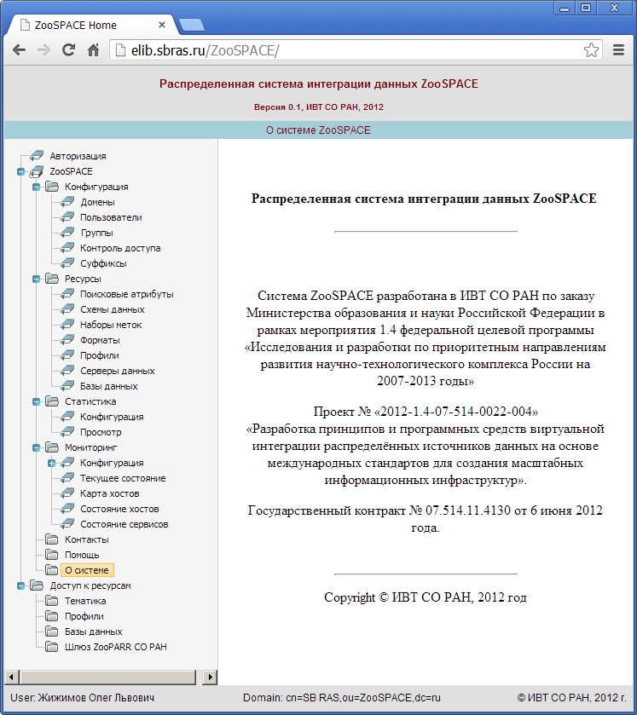
Подсистема ZooSPACE-W
Общая информация
18
XV Российская конференция "Распределенные информационно - вычислительные ресурсы" (DICR-2014), 2-5 декабря 2014, Новосибирск

Slide 19
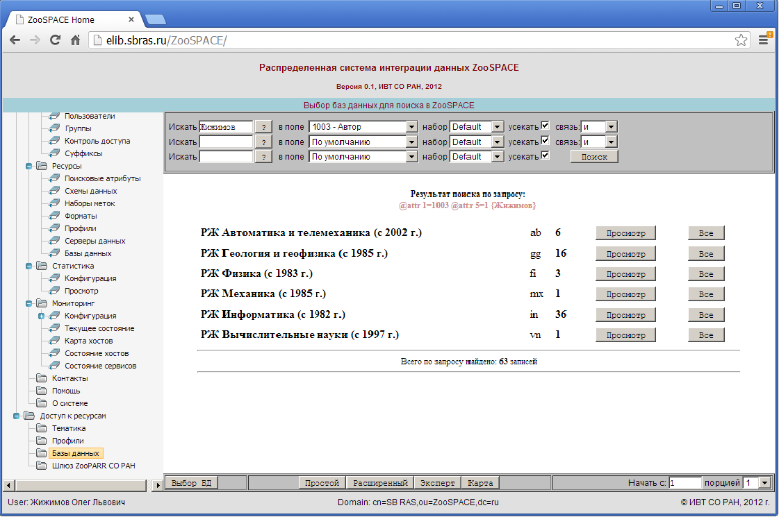
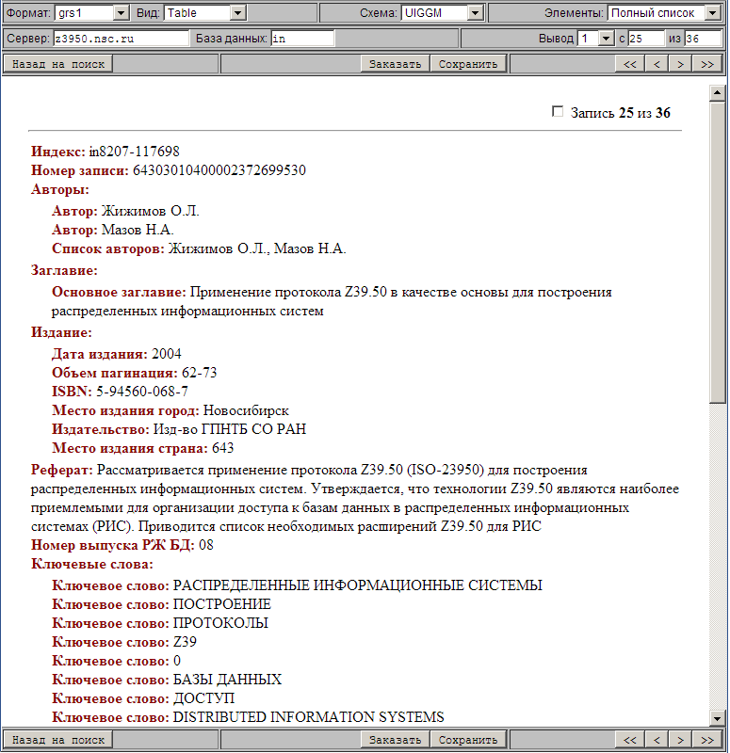
Подсистема ZooSPACE-W
Блок Z
Поиск и извлечение данных
19
XV Российская конференция "Распределенные информационно - вычислительные ресурсы" (DICR-2014), 2-5 декабря 2014, Новосибирск

Slide 20
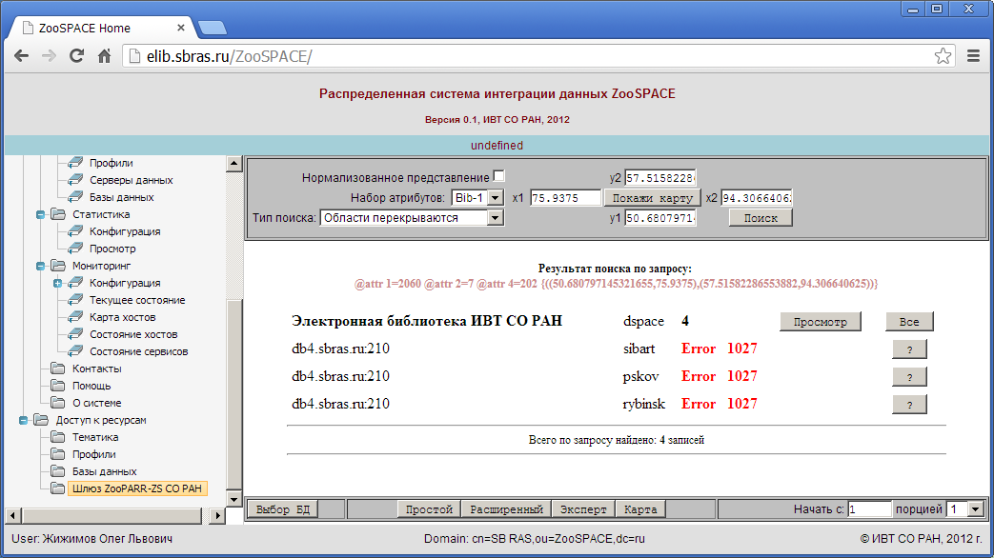
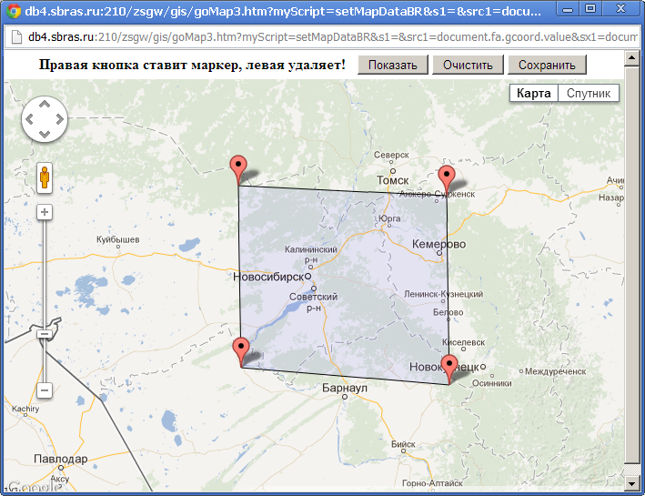
Шлюз ZooPARK-ZS - интерфейсы формирования запроса с использованием географической информации
20
XV Российская конференция "Распределенные информационно - вычислительные ресурсы" (DICR-2014), 2-5 декабря 2014, Новосибирск

Slide 21
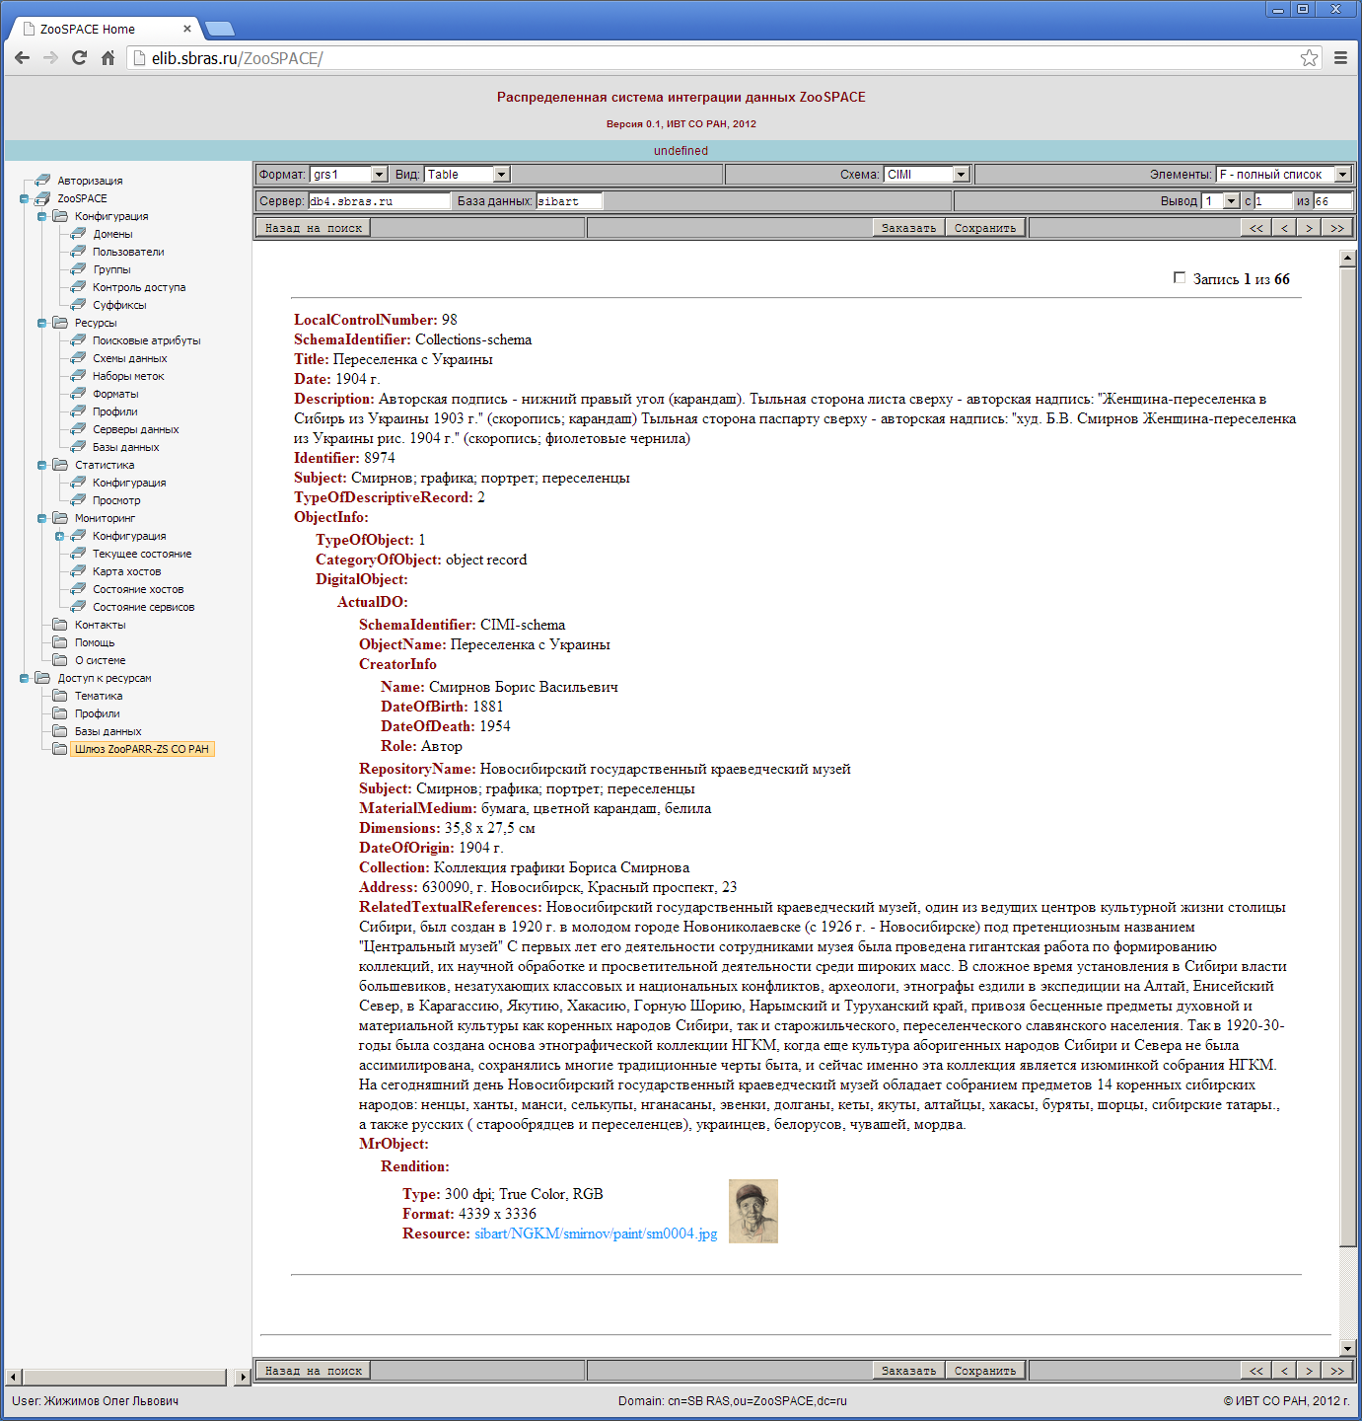
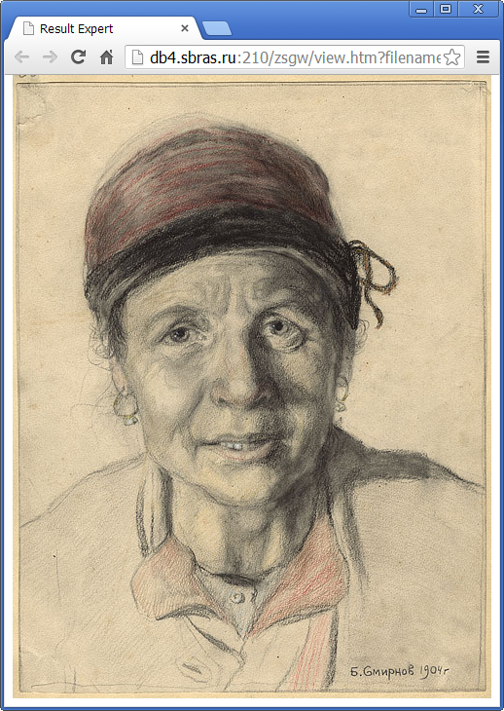
21
XV Российская конференция "Распределенные информационно - вычислительные ресурсы" (DICR-2014), 2-5 декабря 2014, Новосибирск

Slide 22
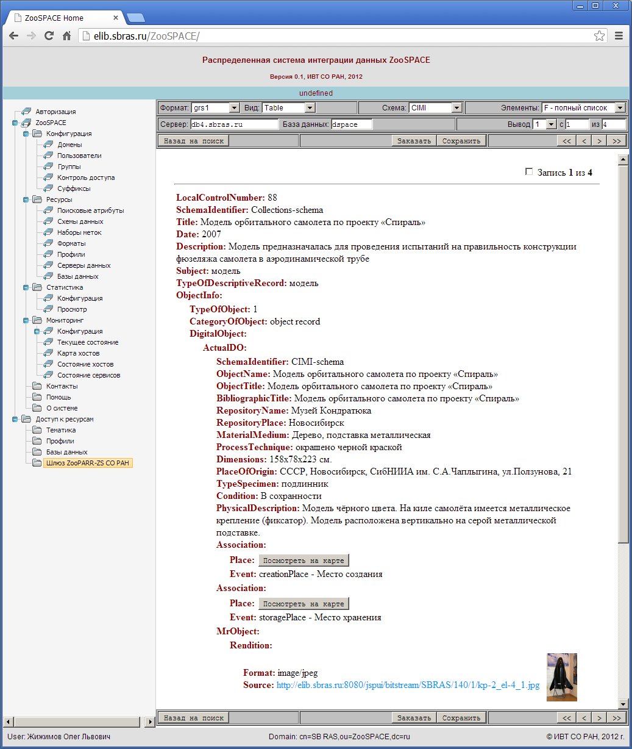
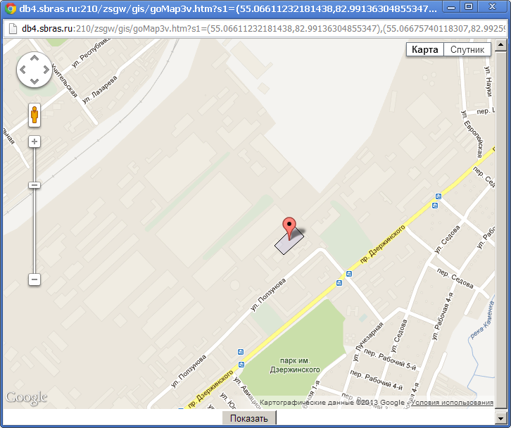
22
XV Российская конференция "Распределенные информационно - вычислительные ресурсы" (DICR-2014), 2-5 декабря 2014, Новосибирск

Slide 23
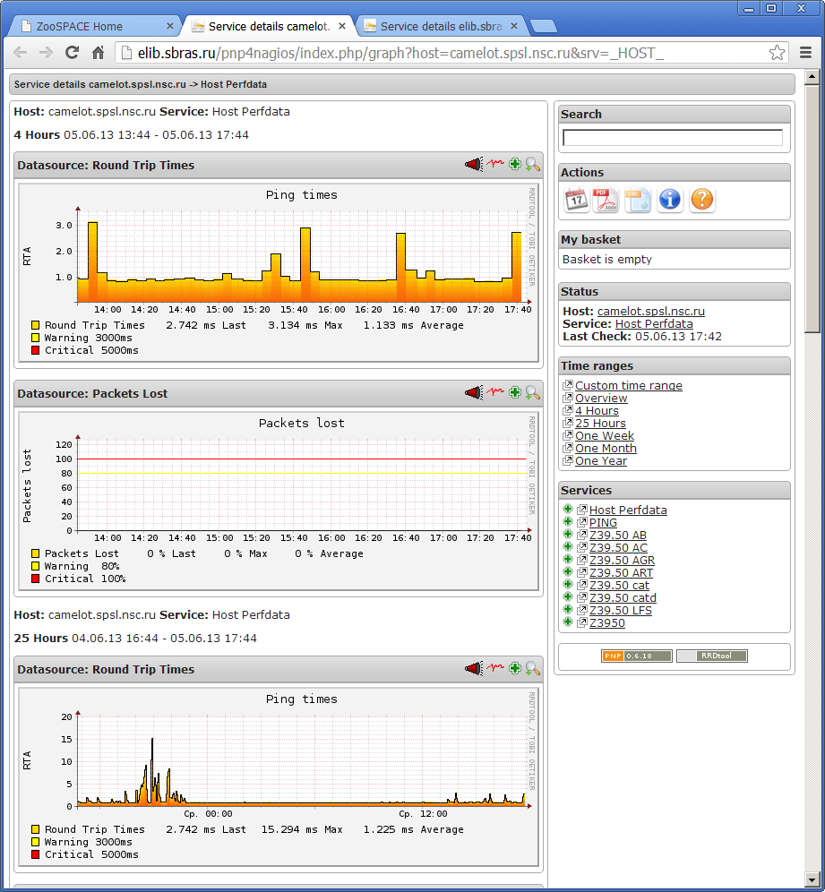
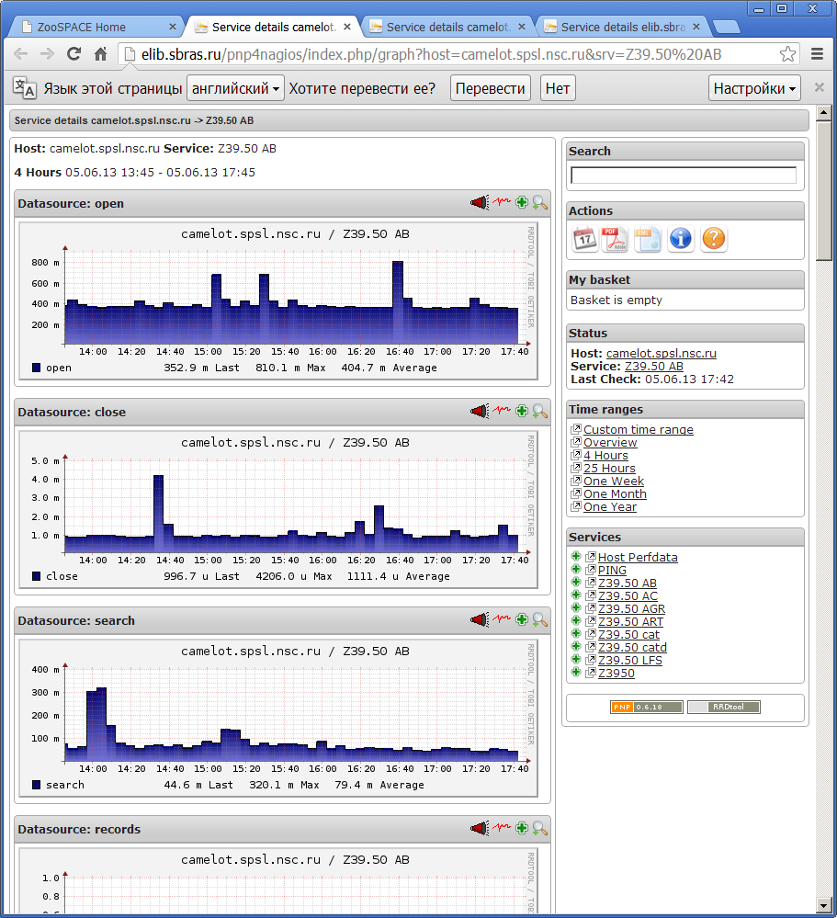
Подсистема ZooSPACE-W
Блок M
  Результаты мониторинга
23
XV Российская конференция "Распределенные информационно - вычислительные ресурсы" (DICR-2014), 2-5 декабря 2014, Новосибирск

Slide 24
ZooSPACE в проектах СО РАН
В процессе выполнения различных проектов, в том числе и интеграционных проектов СО РАН, экспериментальная РИС на основе ZooSPACE, созданная как экспериментальный стенд для выполнения Государственного контракта № 07.514.11.4130, была существенно расширена как в части количества узлов, так и в части номенклатуры интегрируемых информационных ресурсов. На сегодняшний день РИС ZooSPACE включает пять узлов (ИВТ СО РАН, ГПНТБ СО РАН, ТФ ИВТ СО РАН, ИВМ СО РАН, ИДСТУ СО РАН) в Новосибирске, Томске, Красноярске и Иркутске.
24
XV Российская конференция "Распределенные информационно - вычислительные ресурсы" (DICR-2014), 2-5 декабря 2014, Новосибирск

Slide 25
ZooSPACE в проектах СО РАН
На текущий момент система обеспечивает доступ к более 70 базам данных различной тематической направленности:
  каталоги книг, периодических изданий и авторефератов и диссертаций
  БД трудов сотрудников организаций СО РАН
  цифровые коллекции и репозитории
  ресурсы по культурному наследию
  реферативные библиографические БД
  и др.
Номенклатура доступных в ZooSPACE информационных ресурсов постоянно расширяется.
25
XV Российская конференция "Распределенные информационно - вычислительные ресурсы" (DICR-2014), 2-5 декабря 2014, Новосибирск

Slide 26
ZooSPACE в проектах ФЦП
Платформа ZooSPACE и РИС СО РАН на ее основе получили дальнейшее развитие в процессе выполнения гранта Министерства образования и науки РФ в рамках ФЦП «Исследования и разработки по приоритетным направлениям развития научно-технологического комплекса России на 2007-2013 годы» по теме
«Разработка системы агрегирования данных по научным проектам из различных источников для обеспечения мониторинга реализации мероприятий и программ», шифр 2013-2.1-14-521-0017 (контракт № 14.521.11.0004).
В рамках этого проекта РИС ZooSPACE использовалась как инфраструктурная основа для сбора информации из распределенных разнородных источников данных по научным проектам.
Изначально техническим заданием предусматривалась демонстрация возможности интегрирования данных о научных проектах из пяти различных источников (ЦИТИС, РФФИ, РГНФ, РИНКЦЕ и Дирекция НТП). Однако в виду отсутствия физического доступа к реальным источникам, данные, полученные от поставщиков были загружены в созданные в ZooSPACE эмуляторы источников с сохранением первоначальной структуры данных. Эти эмуляторы реальных источников данных и участвовали во всех дальнейших испытаниях.
26
XV Российская конференция "Распределенные информационно - вычислительные ресурсы" (DICR-2014), 2-5 декабря 2014, Новосибирск

Slide 27
Инфраструктура экспериментального стенда на основе ZooSPACE для интеграции данных по научным проектам
27
XV Российская конференция "Распределенные информационно - вычислительные ресурсы" (DICR-2014), 2-5 декабря 2014, Новосибирск

Slide 28
ZooSPACE в проектах ФЦП
В рамках экспериментальных испытаний были загружены данные о более чем 20 000 научных проектов, выполнявшихся в РФФИ, РГНФ, РИНКЦЭ, Сибирском отделении РАН, а также в рамках Федеральных целевых программ.
Для апробации макета системы была разработана программа и методики испытаний, на основании которых были проведены испытания и подтверждено соответствие макета исходным требованиям
28
XV Российская конференция "Распределенные информационно - вычислительные ресурсы" (DICR-2014), 2-5 декабря 2014, Новосибирск

Slide 29
ZooSPACE в других проектах
В 2014 году по результатам конкурса на предоставление субсидий молодым ученым и специалистам в сфере инновационной деятельности в 2014 году сотрудником ИВТ СО РАН был получен грант мэрии г. Новосибирска на выполнение проекта "Разработка модели и прототипа открытой краеведческой цифровой библиотеки Новосибирска".
Предполагается, что в результате работ по этому проекту будет создан типовой узел распределенной цифровой библиотеки, построенный на основе свободно распространяемого программного обеспечения.
Работы по этому проекту предусматривают интеграцию созданных программных компонент и информационных ресурсов с РИС СО РАН на основе ZooSPACE.
29
XV Российская конференция "Распределенные информационно - вычислительные ресурсы" (DICR-2014), 2-5 декабря 2014, Новосибирск

Slide 30
Новые функции ZooSPACE:
В последнюю версию ZooSPACE вошли следующие изменения и дополнения:
Проведено усовершенствование и оптимизация программных компонент подсистем ZooSPACE.
а) Добавлена поддержка сервисов Explain. При этом информация Explain генерируется как на основе данных подсистемы ZooSPACE-L, так и динамически на основе информации, полученной от провайдеров данных. Информация Explain представляется в соответствии со спецификациями Z39.50 в форматах Explain, GRS-1, XML, SUTRS и в соответствии со спецификациями SRW/SRU в формате XML в схеме ZeeRex.
б) Добавлен новый провайдер данных для удаленных ресурсов ZS-REMOTE-H для сервера ZooPARK-ZS, реализующий интерфейсы доступа к SOAP/SRW, SRU и SOLR.
в) Проведена доработка интерфейсов подсистемы ZooSPACE-W в части доступа к тезаурусам и рубрикаторам. Созданы пользовательские интерфейсы для доступа к данным, адаптируемые к возможностям источников с использованием информации Explain.
Оптимизация алгоритмов и протоколов взаимодействия подсистем ZooSPACE.
Список используемых в ZooSPACE протоколов LDAP, Z39.50, HTTP, HTTP/SRU расширен протоколом HTTP/SOLR для обеспечения доступа к соответствующим источникам данных. В первую очередь это касается цифровых репозиториев, в программном обеспечении которых используется Apache/SOLR (например, DSpace и др.).
Расширена номенклатура поддерживаемых СУБД.
30
XV Российская конференция "Распределенные информационно - вычислительные ресурсы" (DICR-2014), 2-5 декабря 2014, Новосибирск

Slide 31
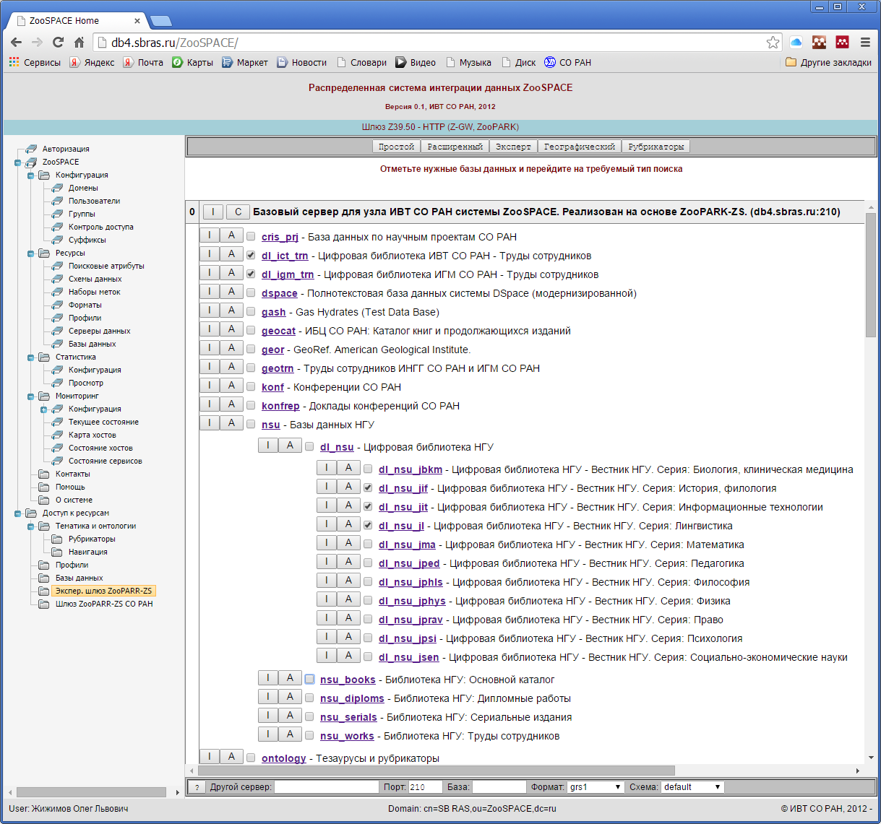
Новые функции ZooSPACE:
categoryList
targetInfo
databaseInfo
attributeDetails
31
XV Российская конференция "Распределенные информационно - вычислительные ресурсы" (DICR-2014), 2-5 декабря 2014, Новосибирск

Slide 32
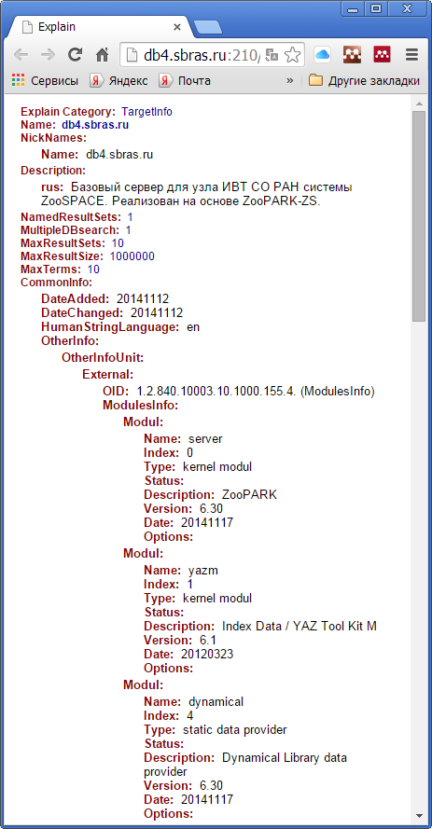
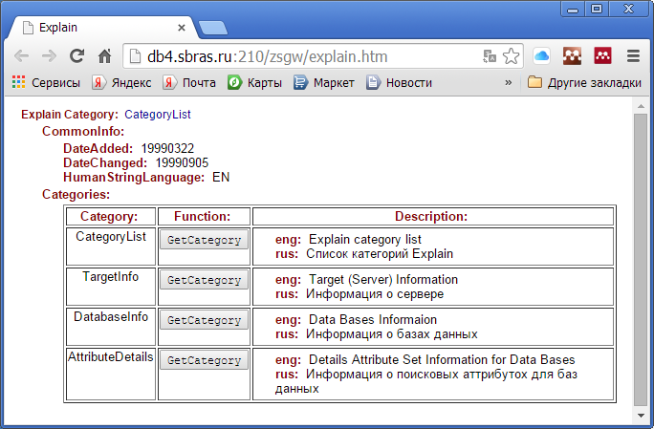
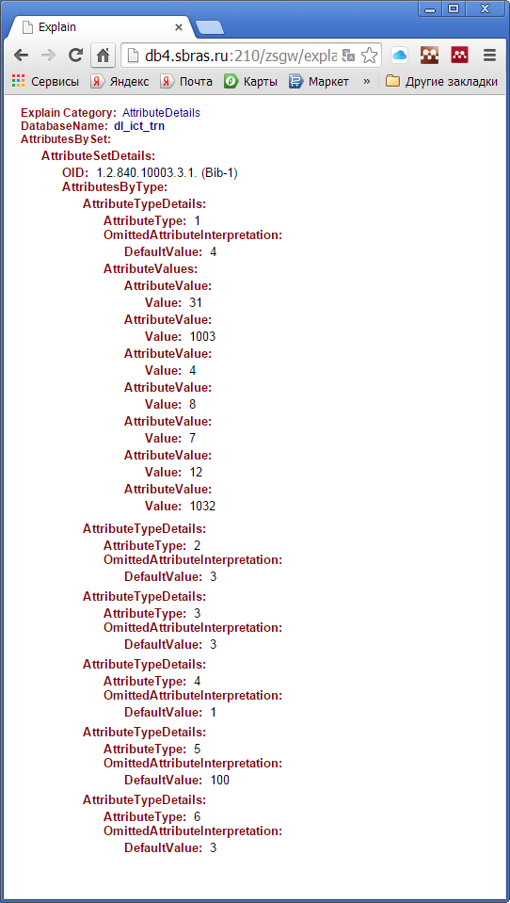
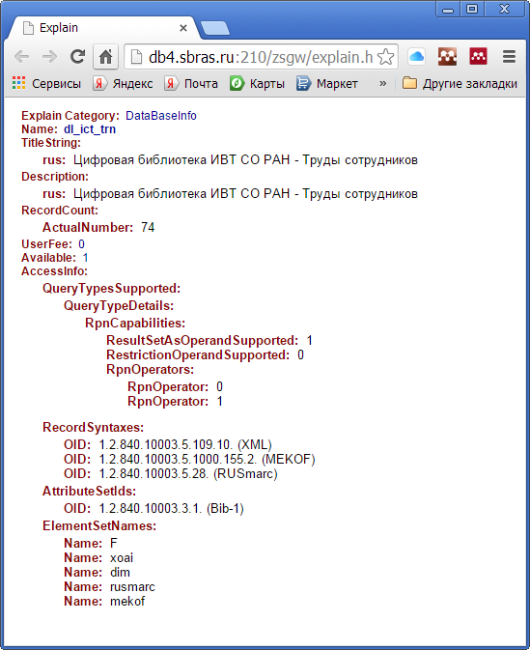
Новые функции ZooSPACE:
32
XV Российская конференция "Распределенные информационно - вычислительные ресурсы" (DICR-2014), 2-5 декабря 2014, Новосибирск

Slide 33
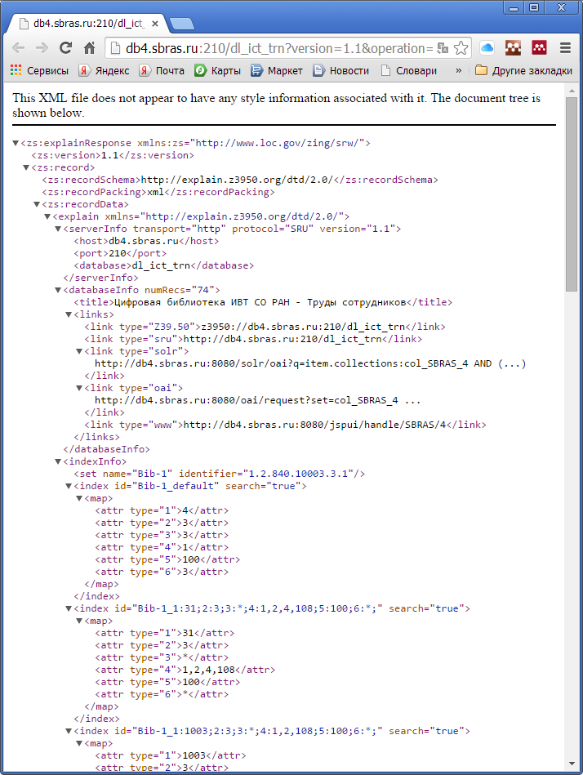
Explain: ZeeRex:
http://db4.sbras.ru/ZooSPACE/
http://db4.sbras.ru:210/dl_ict_trn?version=1.1&operation=explain&maximumRecords=10&startRecord=1&recordPacking=xml
33
XV Российская конференция "Распределенные информационно - вычислительные ресурсы" (DICR-2014), 2-5 декабря 2014, Новосибирск

Slide 34
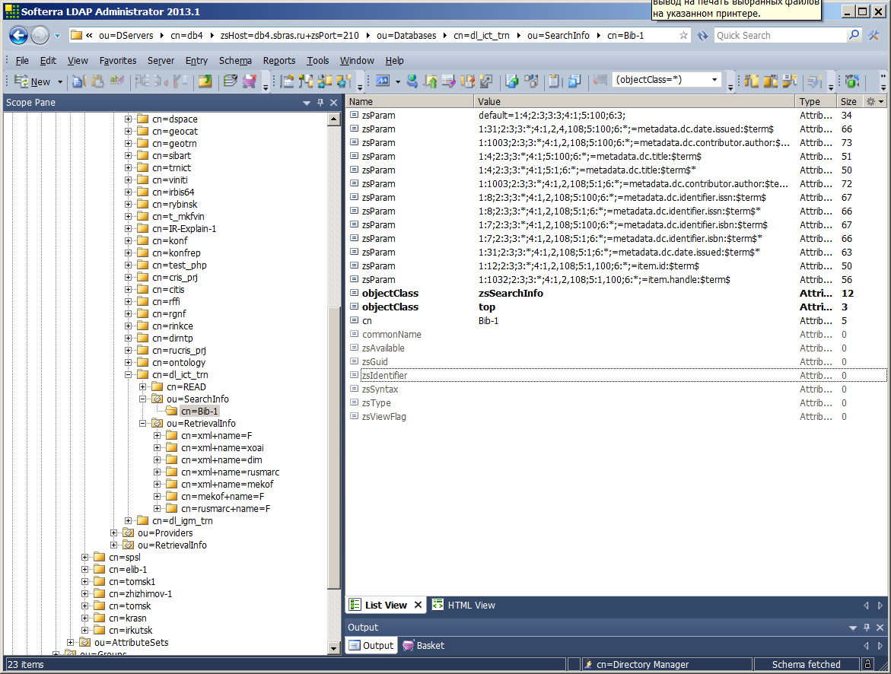
ZooSPACE-L: информация о базах данных
34
XV Российская конференция "Распределенные информационно - вычислительные ресурсы" (DICR-2014), 2-5 декабря 2014, Новосибирск

Slide 35
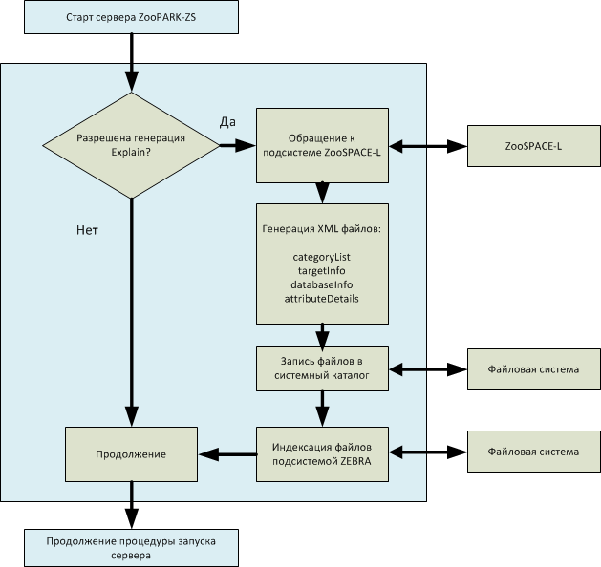
Генерация статической информации Explain
35
XV Российская конференция "Распределенные информационно - вычислительные ресурсы" (DICR-2014), 2-5 декабря 2014, Новосибирск

Slide 36
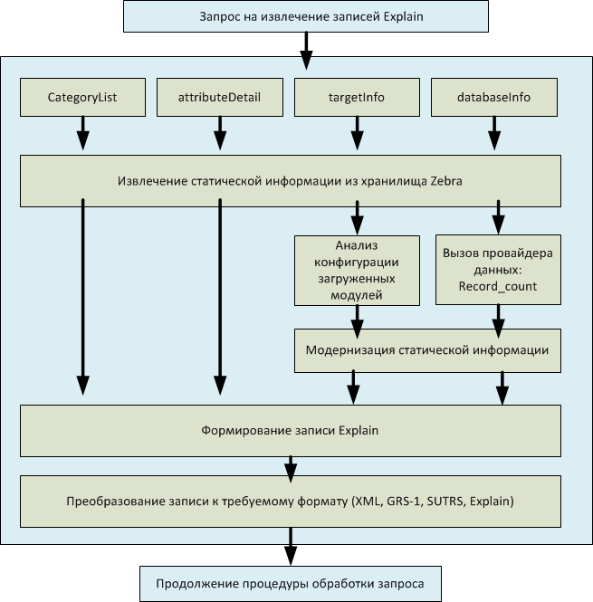
Генерация динамической информации Explain
36
XV Российская конференция "Распределенные информационно - вычислительные ресурсы" (DICR-2014), 2-5 декабря 2014, Новосибирск

Slide 37
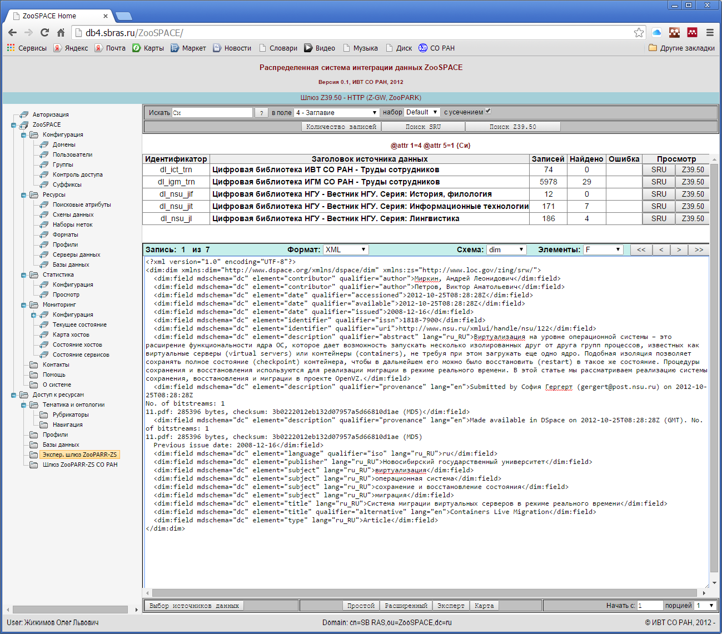
Новые функции ZooSPACE:
Поиск и просмотр данных
37
XV Российская конференция "Распределенные информационно - вычислительные ресурсы" (DICR-2014), 2-5 декабря 2014, Новосибирск

Slide 38
Новые функции ZooSPACE:
Набор атрибутов
USE
Формат
Схема
Элементы
Адаптивные элементы интерфейса
Поиск и просмотр данных
38
XV Российская конференция "Распределенные информационно - вычислительные ресурсы" (DICR-2014), 2-5 декабря 2014, Новосибирск

Slide 39
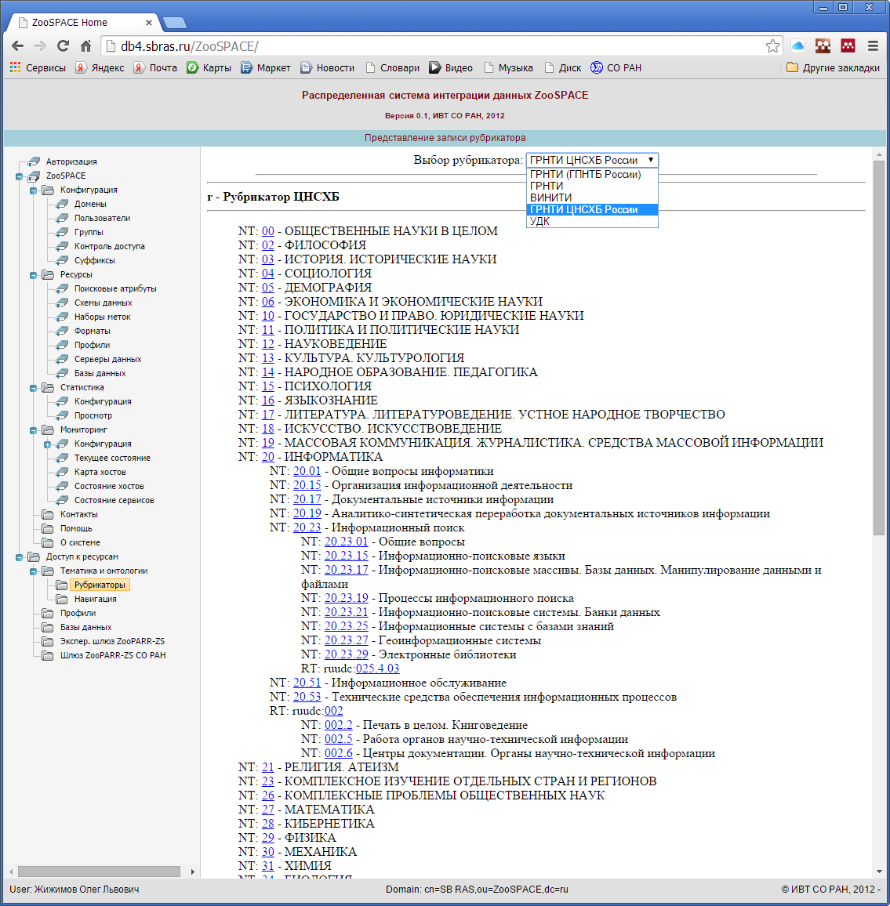
Новые функции ZooSPACE:
Навигация по рубрикаторам
39
XV Российская конференция "Распределенные информационно - вычислительные ресурсы" (DICR-2014), 2-5 декабря 2014, Новосибирск

Slide 40
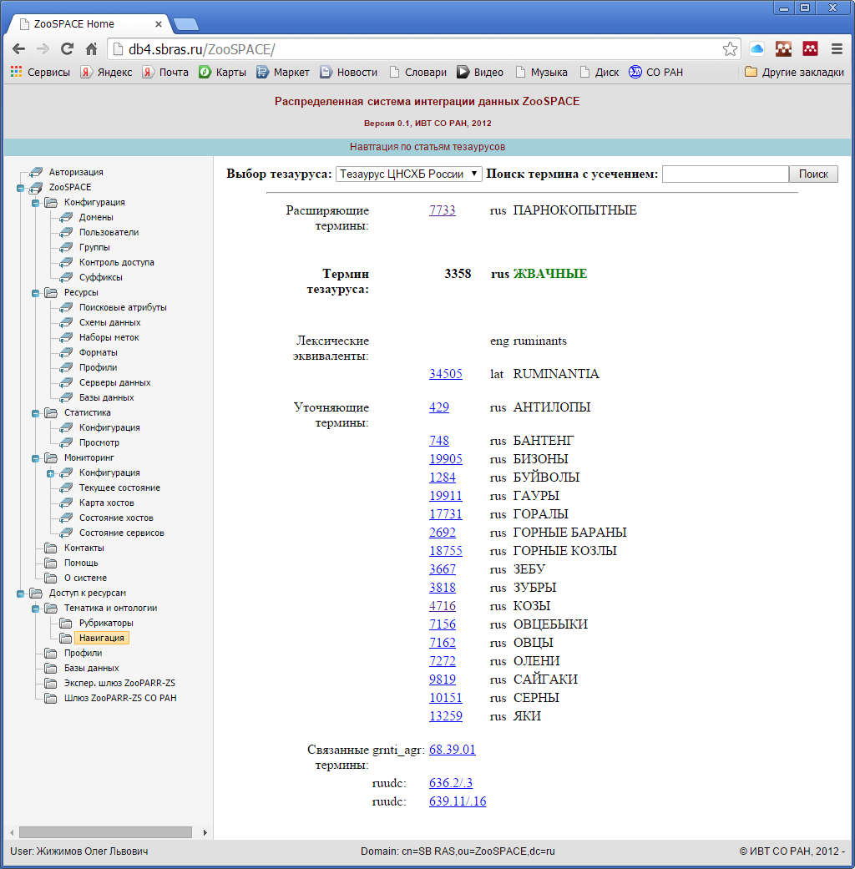
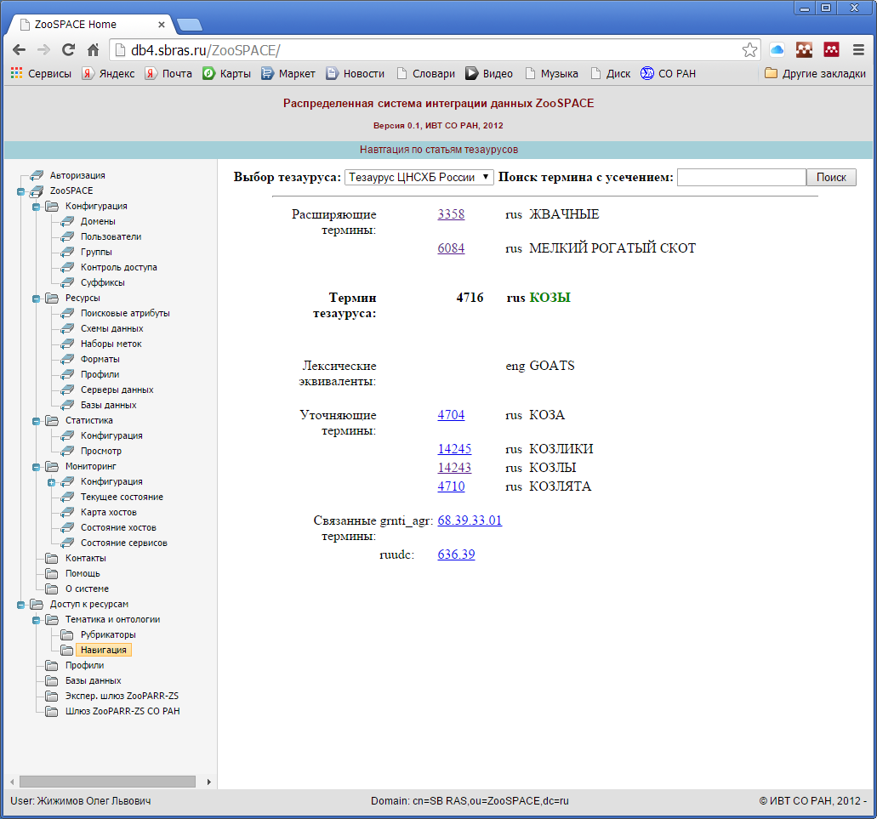
Тезаурусы
Навигация по тезаурусам
40
XV Российская конференция "Распределенные информационно - вычислительные ресурсы" (DICR-2014), 2-5 декабря 2014, Новосибирск

Slide 41
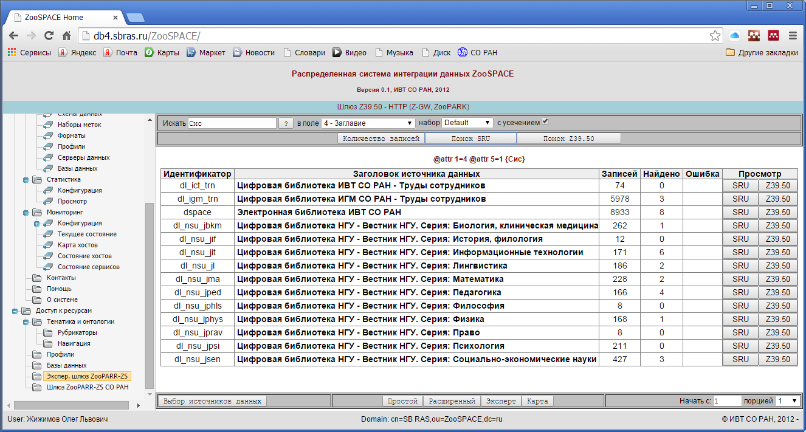
Новые функции ZooSPACE: ресурсы
Новые цифровые репозитории
41
XV Российская конференция "Распределенные информационно - вычислительные ресурсы" (DICR-2014), 2-5 декабря 2014, Новосибирск

Slide 42
Федеральное государственное бюджетное учреждение науки
Институт вычислительных технологий
Сибирского отделения Российской академии наук
Благодарю за внимание!
42
XV Российская конференция "Распределенные информационно - вычислительные ресурсы" (DICR-2014), 2-5 декабря 2014, Новосибирск
Notes:
42

